Slide 1

INFORME ANUAL
AÑO 2021

Slide 2
Jurisdicción: Sunchales, Santa Fe.
Periodo: enero a diciembre de 2021.
Objetivo general: Presentar información preliminar sobre la siniestralidad vial acaecida en el año 2021.
Consideraciones: Los datos recabados, no son suficientes para elaborar de manera detallada diferentes gráficos comparativos como por ejemplo estado de la calzada, medidas de seguridad de ocupantes, etc.
Los datos tienen carácter parcial y preliminar.
FICHA TÉCNICA.

Slide 3
El siguiente informe fue elaborado con la colaboración de los siguientes integrantes:
Agencia municipal de seguridad ciudadana y vial;
Guardia Urbana Sunchales;
Fundación Grupo Sancor Seguros;
Fundación ATILRA.
ADESU.
Aseguradoras:
Sancor Seguros;
La Segunda;
El Norte.
107
Se complementa la información con los medios locales.

Slide 4
Transparencia.
Está a disposición de todas las instituciones que forman parte del Observatorio de Seguridad que cuentan con acceso a la INTRANET, y de cualquier vecino que solicite una clave, los datos que sirvieran de fuente y el proceso de cómputo para revisar la correcta elaboración de la estadística para revisar la correcta elaboración de la estadística.
En la carpeta “FUENTES 7mo Informe” se encuentran planillas originales enviadas por las fuentes de este observatorio.

Slide 5

7° INFORME DE SINIESTRALIDAD VIAL.

Slide 6
Impactos de la pandemia por COVID-19 sobre la seguridad vial.

Slide 7
El siguiente informe se elabora con los datos recabados desde enero a diciembre de 2021.

Slide 8
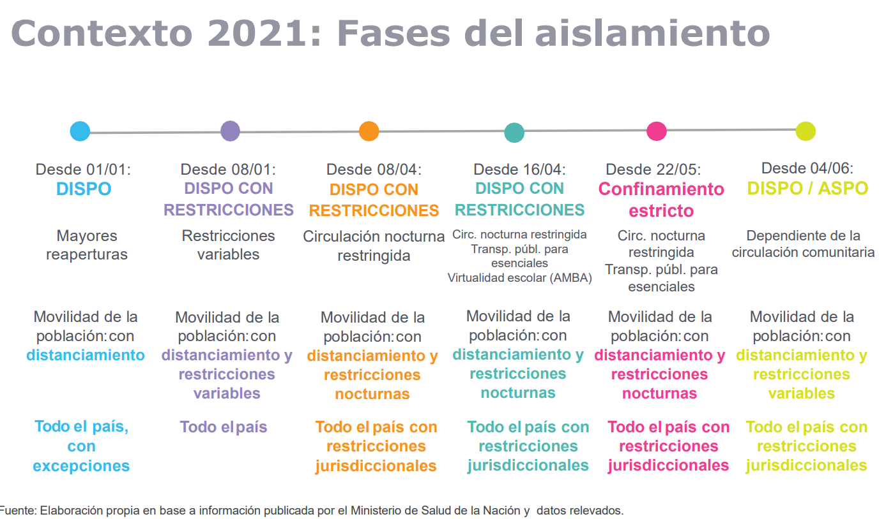

Slide 9
De enero a diciembre del año 2021, se registraron un total de 702 accidentes.

Slide 10


En el transcurso de este informe, podrán observar que en el periodo de Pandemia COVID 19, se evidencia una reducción directa de la siniestralidad por la poca circulación de vehículos y personas.
Mientras que en el período de la DISPO se observa un incremento de la siniestralidad.
Por otra parte, la pandemia obligó a repensar no solo la manera en que nos movemos y transitamos la vía pública, sino además la manera en la que desde los gobiernos locales se generan políticas públicas en torno a los nuevos paradigmas de movilidad, siendo imperioso repensar el entorno público como accesible, seguro, inclusivo y sostenible.

Slide 11
SINIESTROS POR MES DE OCURRENCIA:

Slide 12
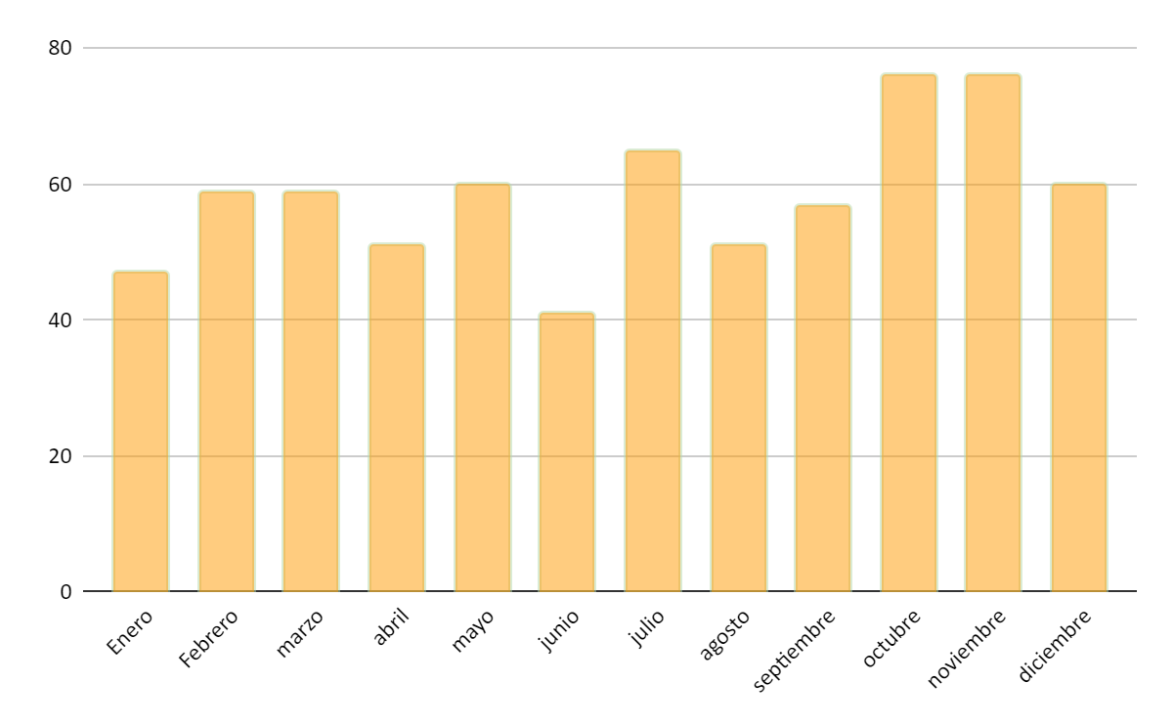
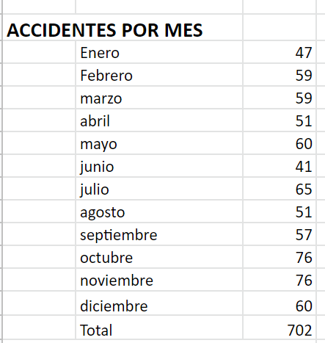

Slide 13
SINIESTROS DISCRIMINADOS POR TIPO DE LESIÓN:
Sin lesiones | 769
Lesiones leves | 204
Lesiones graves | 13
Personas fallecidas | 1
Sin información | 48

Slide 14
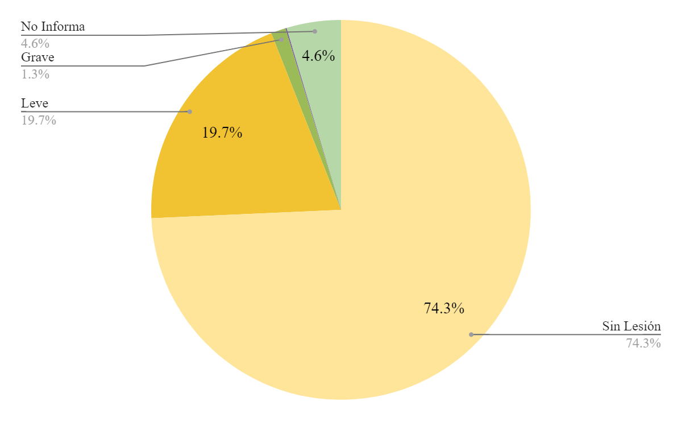

Slide 15
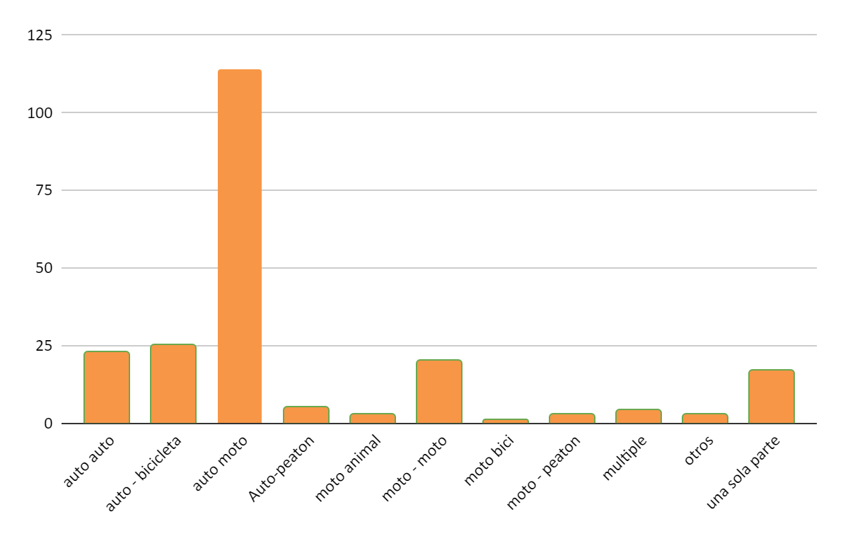
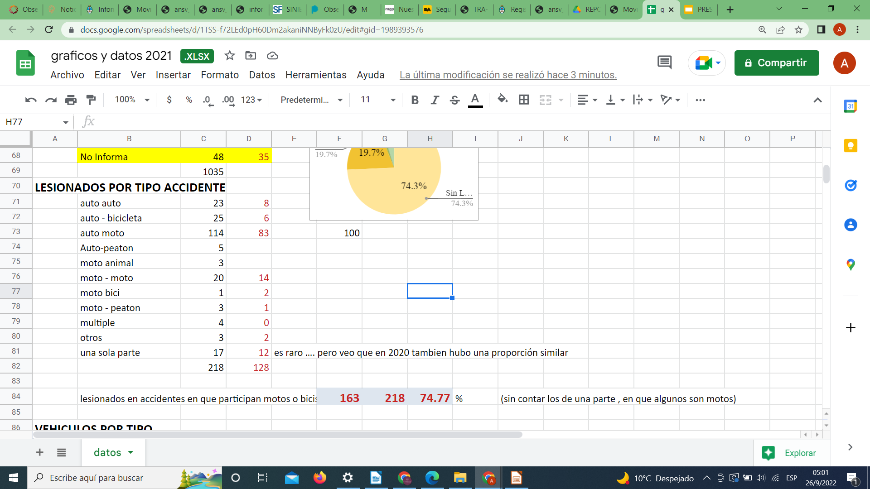
LESIONADOS POR TIPO DE VEHÍCULO:

Slide 16
CANTIDAD DE REPORTE POR HORARIOS.
MADRUGADA (2 a 6)
26
MAÑANA (6 a 10)
112
MEDIODÍA (10 a 14)
192
TARDE (14 a 18)
157
NOCHE (18 a 22)
182
MEDIANOCHE (22 a 2)
33

Slide 17
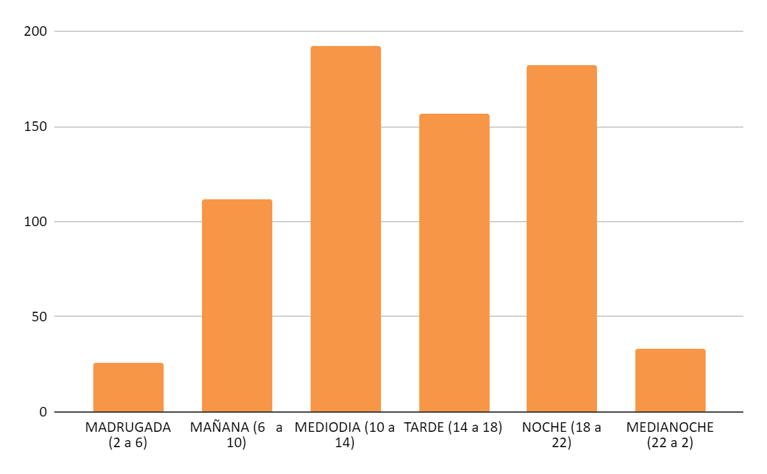

Slide 18
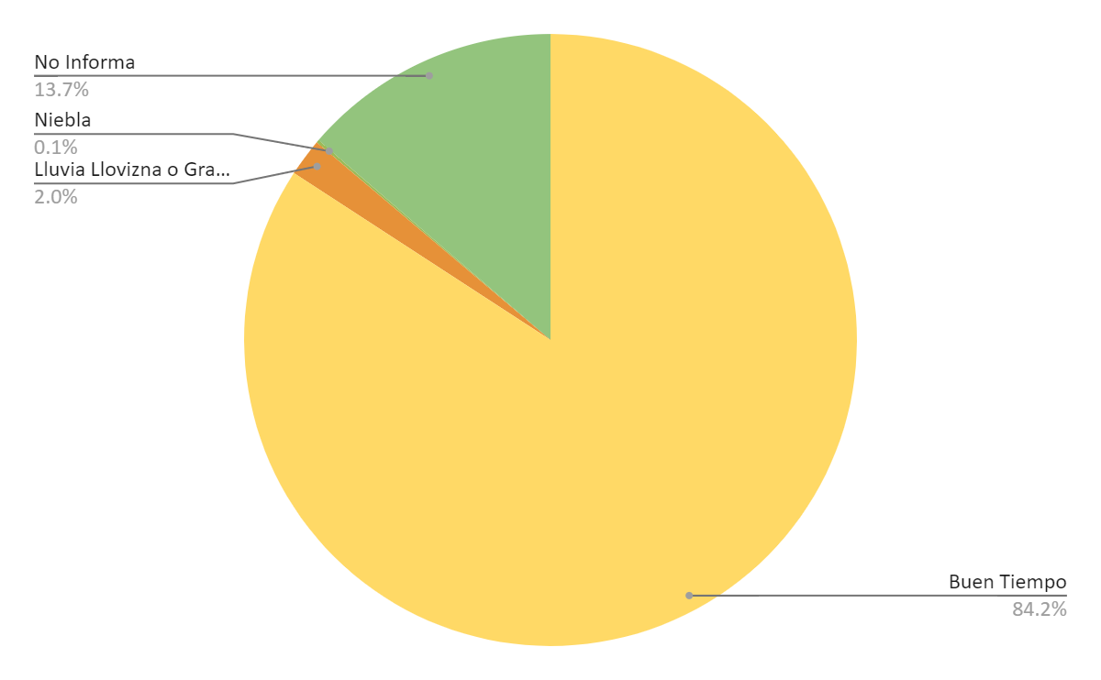
COMPARACIÓN SEGÚN CONDICIÓN METEOROLÓGICA.
Buen Tiempo
591
Lluvia Llovizna o Granizo
14
Niebla 1
No Informa
96

Slide 19
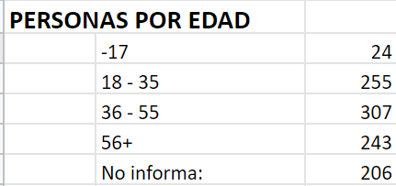
SINIESTROS POR EDAD DE LOS INVOLUCRADOS:

Slide 20
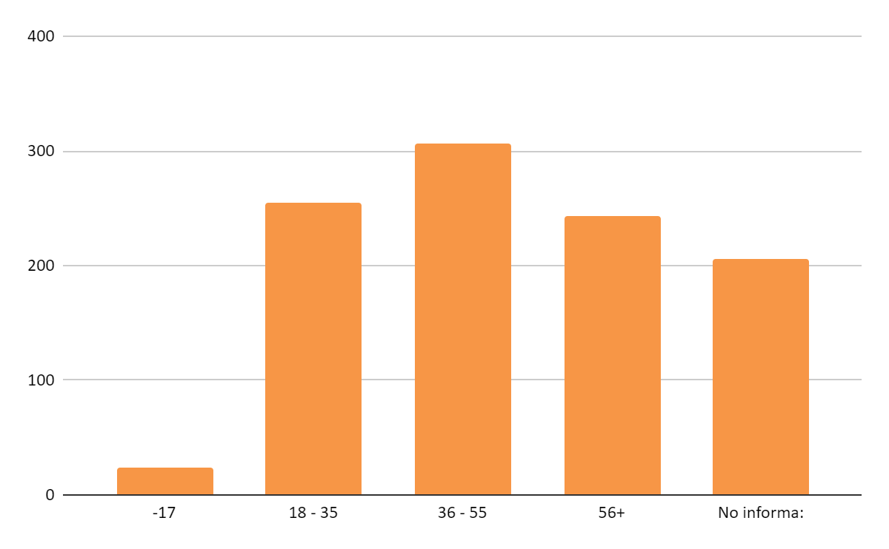

Slide 21
Principales resultados preliminares:
En el marco de la ASPO, la exposición al riesgo se redujo considerablemente lo que implicó una reducción directa de la siniestralidad.
Mientras que en el período de la DISPO se observa un incremento de la siniestralidad.
La siniestralidad se concentró principalmente en zonas aledañas a avenidas sin distinción de tipo de vehículo.

Slide 22
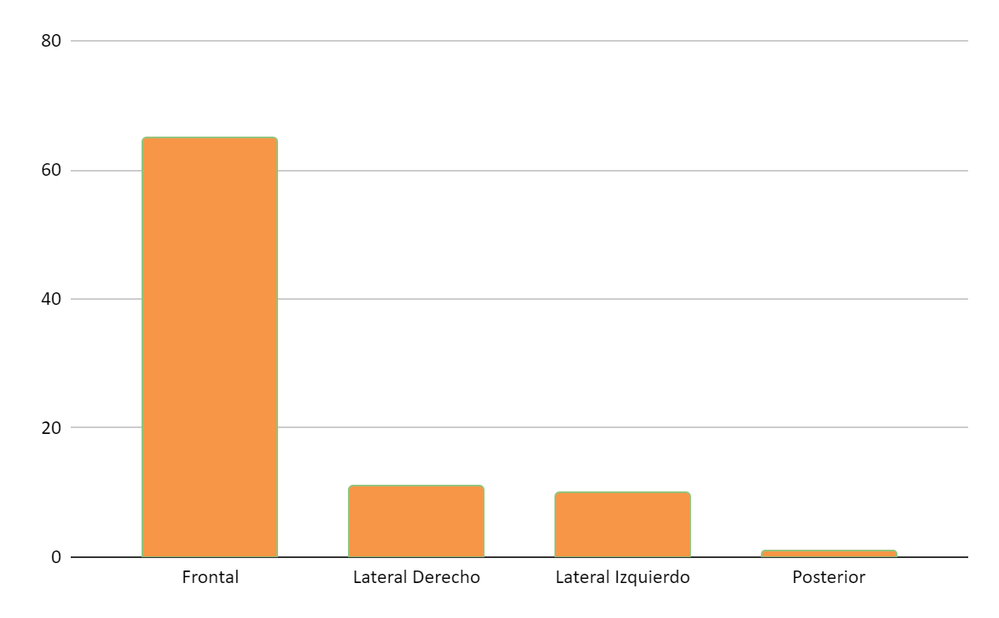
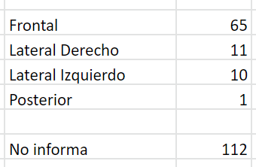
Tipo de impacto Motovehículos.

Slide 23
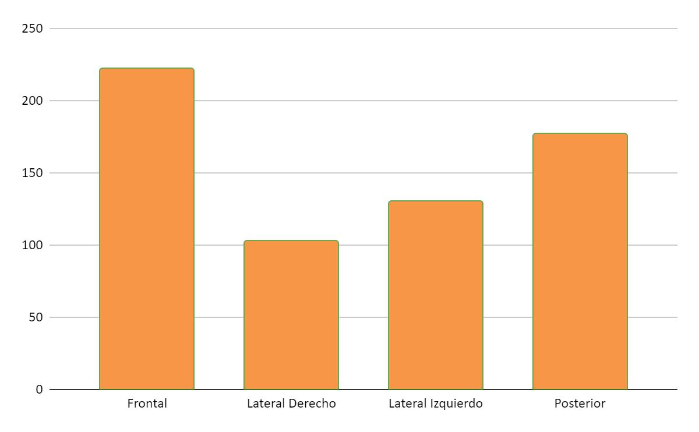
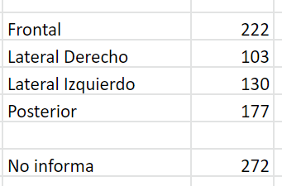
Tipo de impacto Automóviles.

Slide 24
PRINCIPALES PUNTOS CONFLICTIVOS

Slide 25
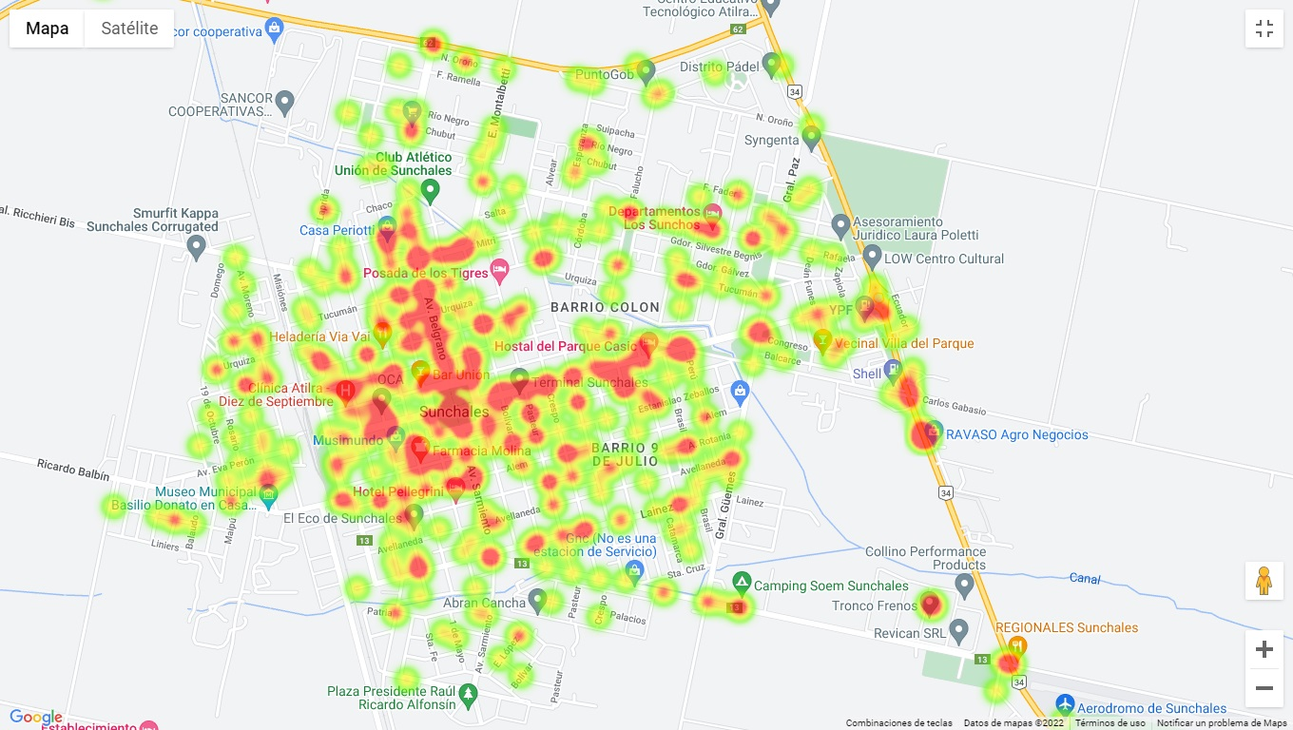
Mapa de calor accidentológico

Slide 26
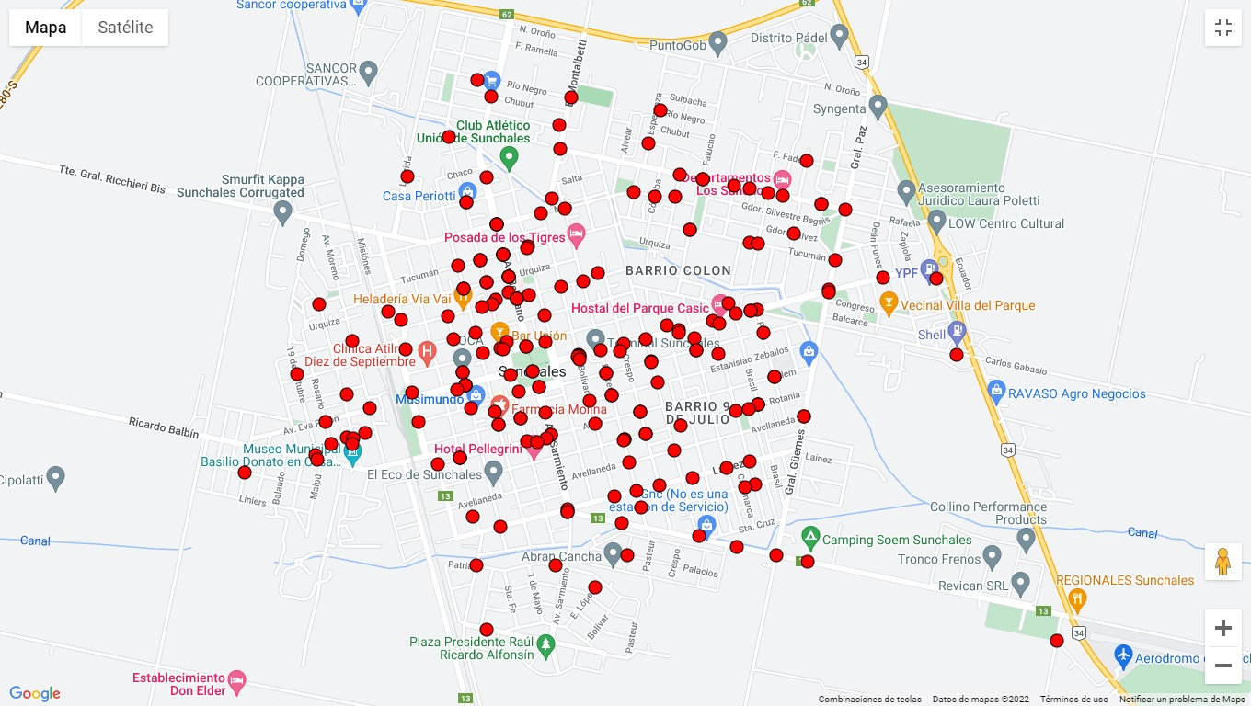
Mapa accidentológico de motovehículos.

Slide 27
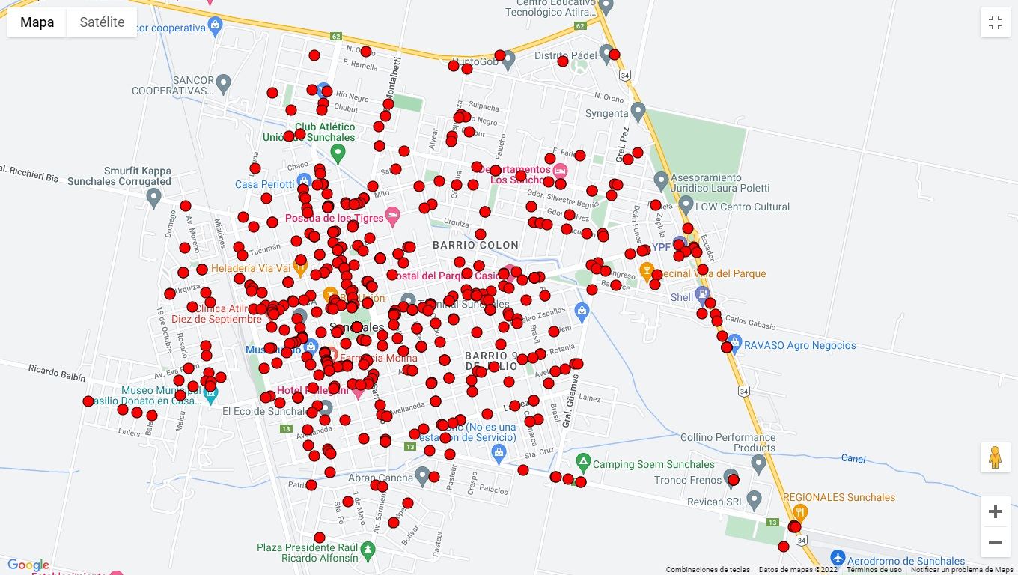
Mapa accidentológico automóvil

Slide 28
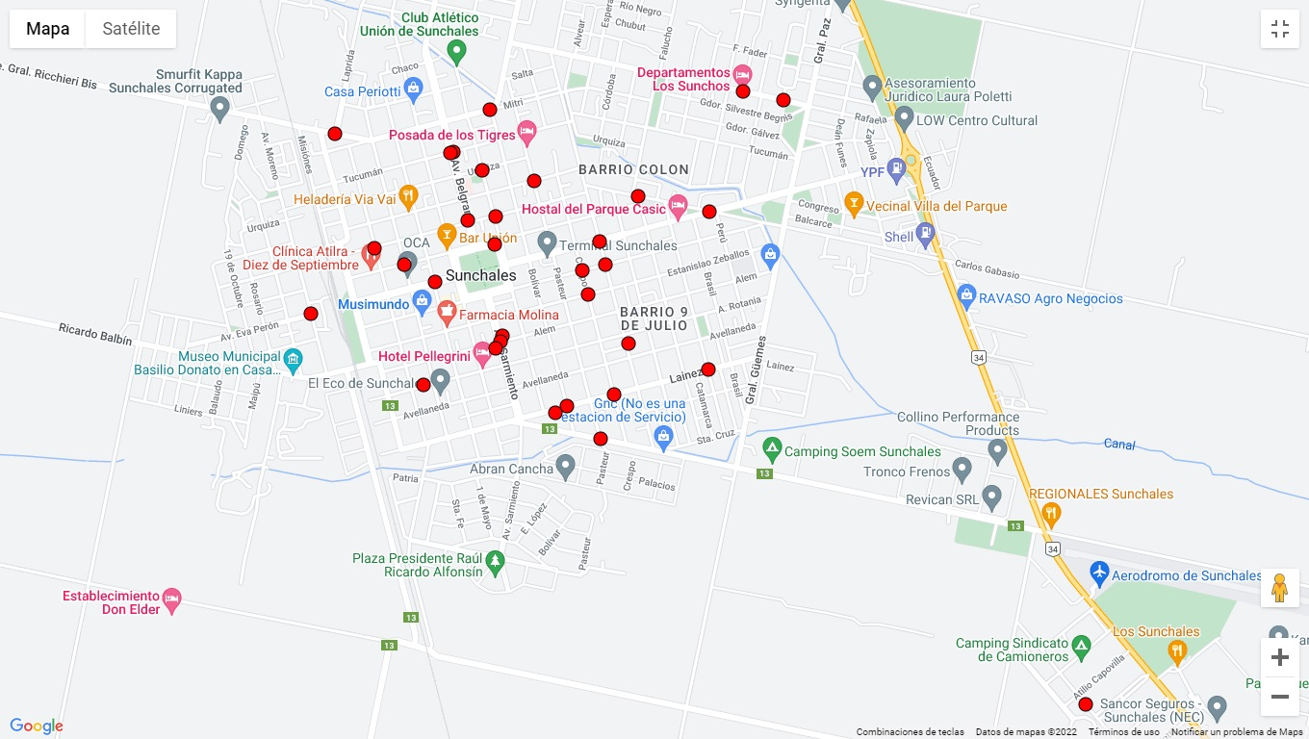
Mapa accidentológico bicicletas

Slide 29
Plan de trabajo:
Completar y validar 6to informe Observatorio de Seguridad Vial;
Sistematizar reuniones periódicas.
Involucrar de manera más activa a los actores que componen este Observatorio.
Trabajar sobre puntos conflictivos del 8° informe.

